Slide 1
112-1 八年級 生活科技 任課教師 賴奕中

Slide 2
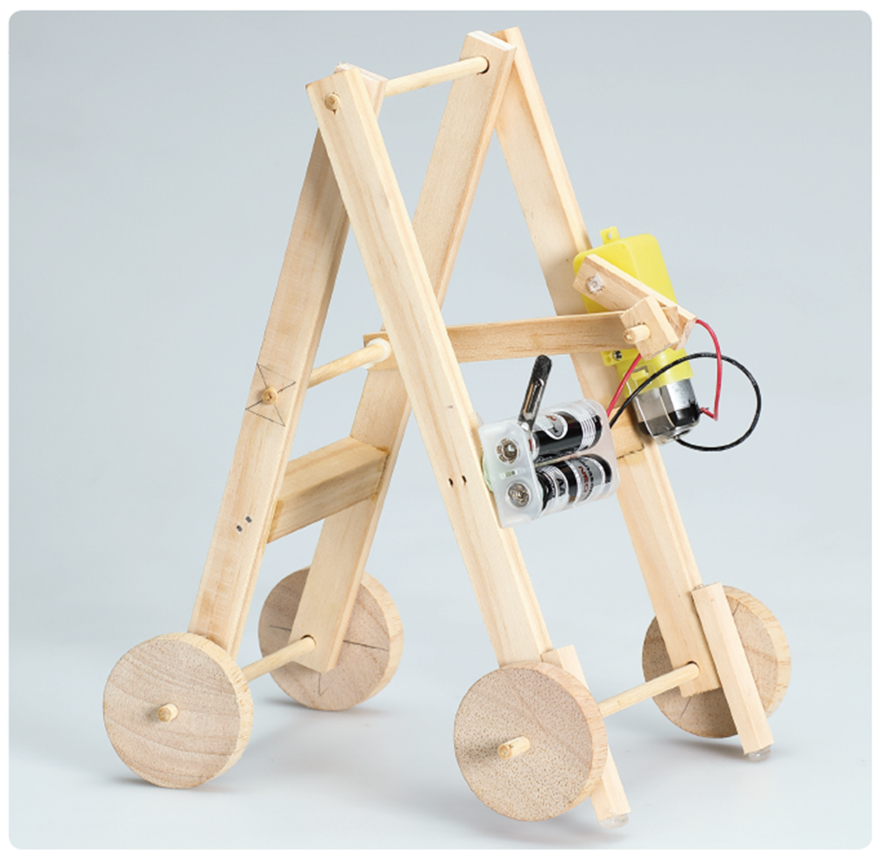
三件實體作品：
1.滑步機械車

Slide 3
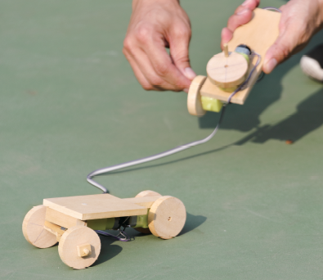
三件實體作品：
2.新世代人力車

Slide 4
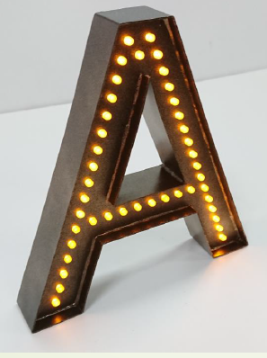
三件實體作品：
3.字母燈

Slide 5
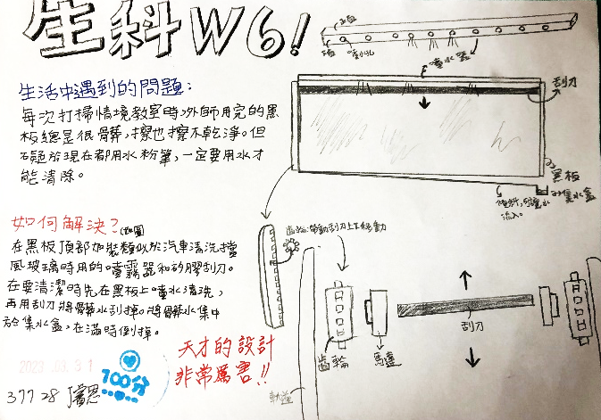
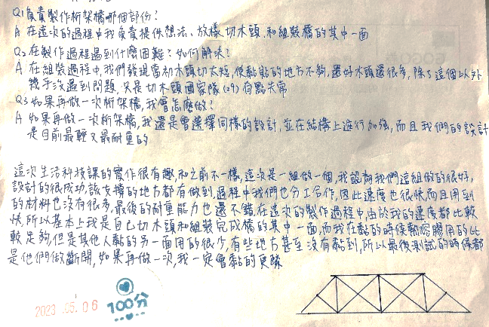
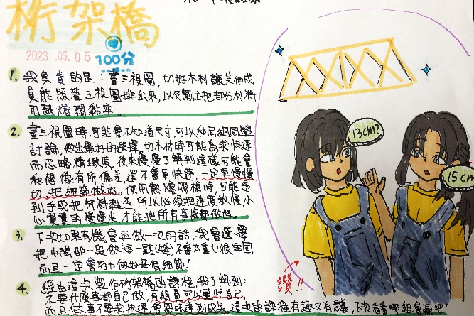
分數計算方式：
平時作業45% 實體作品45% 學習態度10%

